Slide 1
Виготовлення твердих лікарських форм згідно вимогам GMP (капсули в желатинової оболонці)
Одеський національний медичний університет
Фармацевтичний факультет
Кафедра фармацевтичної хімії та технологія ліків
Доцент к.б.н. Замкова А.В.
Одеса 2023

Slide 2
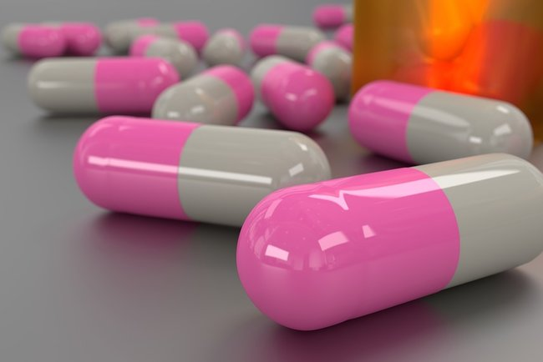
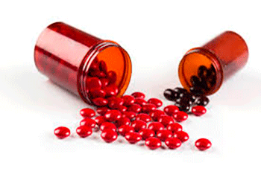
До твердих лікарських форм відносяться : пігулки
драже
гранули
порошки
капсули
карамелі
олівці
пігулки

Slide 3
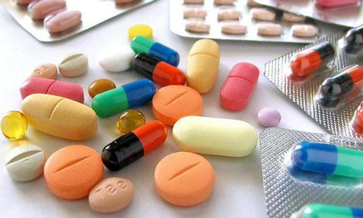
Капсули (від латів. Capsula - футляр або оболонка) - це дозована лікарська форма, що складається з лікарського засобу, поміщеного в оболонку. Перші повідомлення про капсули знайдені в Папірусі Эберса, датованому близько 1500 роком до н.е. Наступна згадка відноситься до 1730 року, коли венеціанський фармацевт де Паули зробив облатированную капсулу метою сховати "поганий смак" чистого терпентину.

Slide 4
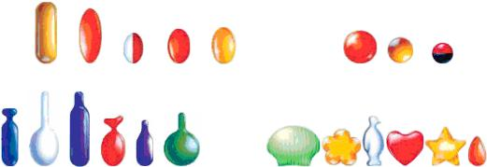
Залежно від змісту пластифікаторів і за технологічним принципом розрізняють два типи капсул :
-тверді, з кришечками (Capsulae durae operculatae);
-мягкі, з цілісною оболонкою (Capsulae molles).
Деякі види капсул мають самостійну назву:
Тубатіни - це спеціальна дитяча лікарська форма, що представляє собою м'які желатинові капсули з «подовженою шийкою», призначені для маленьких дітей, які не вміють ковтати таблетки. При надкусивані шийки дитина всмоктує вміст капсул.
Спансули - це тверда желатинова капсула для внутрішнього застосування, що містить суміш мікрокапсул (мікродраже) з жировою оболонкою і різним часом розчинення лікарських речовин.
Медула - тверда желатинова капсула, що містить мікрокапсули з плівковою оболонкою.

Slide 5
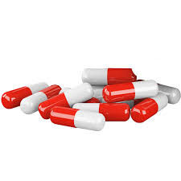
Характеристика основних і допоміжних речовин:
Для отримання капсул застосовують пленкотворюючі високомолекулярні речовини, здатні давати еластичні плівки і характеризуються певною міцністю: зеин, парафін, жири і віскопідобні речовини, метилцелюлоза, етилцелюлоза, поліетилен, полівінілхлорид, альгінат натрію, солі акрилової кислоти
Одним з найбільш поширених формотворчих матеріалів для виробництва капсул є желатин

Slide 6
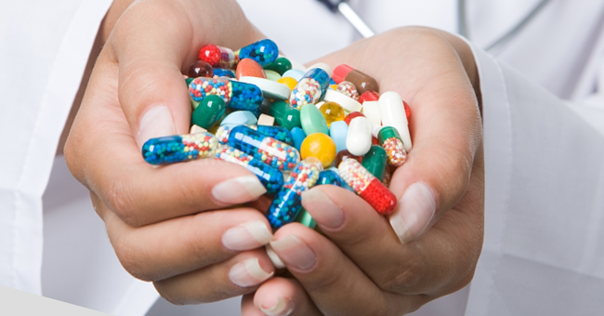

Slide 7
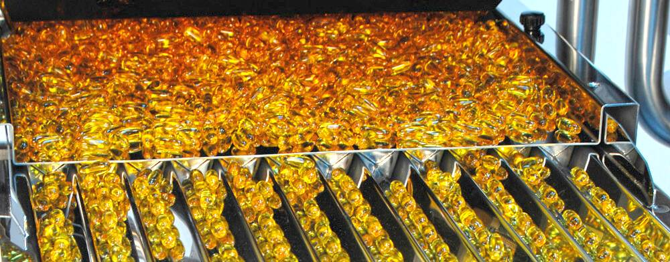
Виробництво желатинових капсул
Виробництво желатинових капсул - складний технологічний процес, що складається з наступних стадій:
приготування желатинової маси;
виготовлення (формування) желатинових оболонок;
наповнення капсул;
їх обробка;
контроль якості (стандартизація).
В процесі виготовлення капсул стадії можуть поєднуватися. В виробництві желатинових капсул велика увага приділяється якості і технології приготування желатинової маси - основи для отримання капсул. Вона повинна володіти певними фізико-хімічними властивостями, які залежать від якості желатину, складу капсульної основи і способу її приготування.
В даний час існують два методи приготування капсульної основи: з процесом набухання і без процесу набухання желатину.

Slide 8
Технологія
По першому процесу приготування желатин в реакторі заливають холодною водою з температурою 15-18 ° С для набухання протягом 1,5-2 годин. Набряклий желатин розплавляють при температурі 45-75 ° С в залежності від його концентрації, при працюючій мішалці протягом 1 години. Реактор повинен бути забезпечений водяним кожухом з автотерморегулірованіем.
Після розчинення желатину додають консерванти, пластифікатори та інші допоміжні речовини, продовжуючи перемішування протягом 0,5 години. Після відключення мішалки і обігріву желатинову масу залишають в реакторі протягом 1,5-2 годин з підключенням вакууму для видалення з маси бульбашок повітря. Приготовану масу передають для стабілізації в термостатирует ємність з контрольованою температурою і витримують при температурі 45-60 ° С (в залежності від концентрації желатину) протягом 2,5-3 годин. Перед початком капсулирования контролюють величину в'язкості
Для приготування желатинової маси без процесу набухання в закритий реактор, забезпечений водяною сорочкою, автоматичним регулятором температур і лопатевою мішалкою, вносять розрахований об'єм води очищеної і нагрівають до 70-75 ° С. У нагрітій воді послідовно розчиняють консерванти, інші допоміжні речовини, після чого завантажують желатин при включеній мішалці. Перемішують до його повного розчинення Далі надходять так само, як при отриманні маси з процесом, контролюють тимчасові параметри розчинення желатину, роботи мішалки і стабілізації желатинової маси.
Процес капсулирования проходить в умовах термостатування желатинової маси при температурі не менше 40-45 ° С.

Slide 9
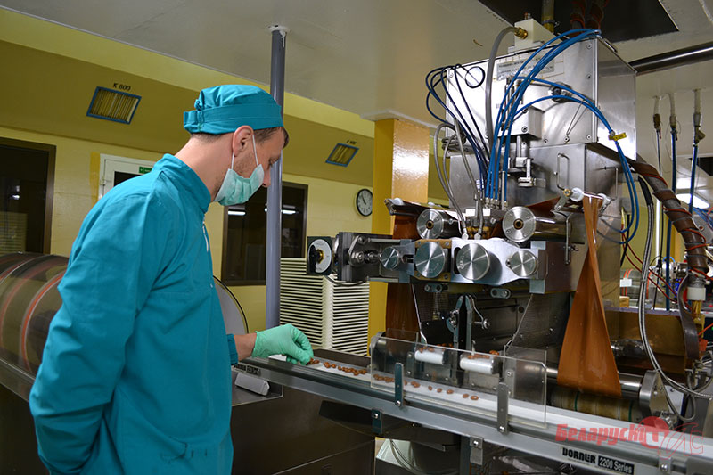
М'які желатинові капсули
М'які желатинові капсули можуть мати сферичну, овальну, або довгасту циліндричну форму з напівсферичними кінцями, зі швом і без нього. Капсули можуть бути різних розмірів, місткістю від 0,1 до 1,5 мл В них інкапсулюють в'язкі рідини, масляні розчини, пастоподібні лікарські речовини, текучі суспензії
Виготовлення м'яких желатинових капсул в заводських умовах проводиться методами:
крапельним
пресуванням

Slide 10
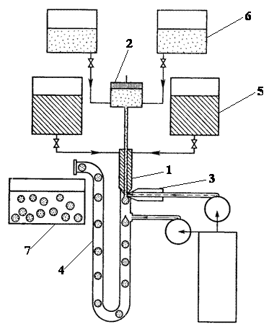
КРАПЕЛЬНИЙ МЕТОД
Крапельний метод отримання м'яких желатинових капсул вперше запропонований голландською фірмою «Globex» ( «Глобекс»). Цей метод заснований на явищі утворення желатиновой краплі з одночасним включенням в неї рідкої лікарської речовини, що досягається застосуванням двох концентричних форсунок

Slide 11
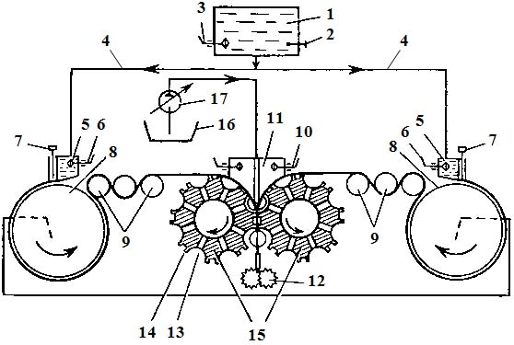
МЕТОД ПРЕСУВАННЯ
Початкові конструкції складалися з матриць, що відповідають половині капсули. Готову желатинову стрічку поміщали на нагріту матрицю. Стрічка злегка подплавляет і вистилає поглиблення матриці, в яке надходило лікарська речовина. Зверху містилася друга желатинові стрічка і накривалася верхньої матрицею. Обидві матриці з'єднували і поміщали під прес, де формувалися капсули зі швом по периметру. Однак такі машини мали ряд недоліків і були малопродуктивними.

Slide 12
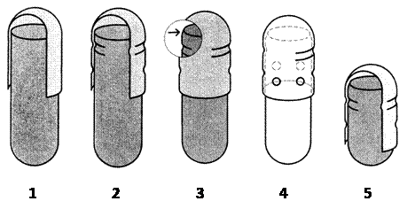
ТВЕРДІ ЖЕЛАТИНОВІ КАПСУЛИ
Тверді желатинові капсули призначені для дозування сипких порошкоподібних, гранульованих і мікрогранулірованних речовин. Вони мають форму циліндра з напівсферичними кінцями і складаються з двох частин - корпусу (тіла) і кришечки, які повинні вільно входити одна в іншу, не утворюють зазорів. Для забезпечення «замка» вони можуть мати спеціальні канавки і виступи
1 – STANDARD; 2 – SNAP-FIT™; 3 – CONI-SNAP™;
4 – CONI-SNAP™ (с дополнительными 4 ямочками); 5 – CONI-SNAP SUPRO™

Slide 13
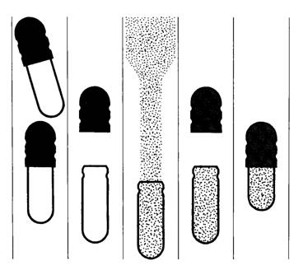
Стадії процеса наповнення твердих желатинових капсул
Орієнтування порожніх капсул.
Поділ (розтин) порожніх капсул.
Наповнення корпусу капсули.
З'єднання і закриття тіла і кришечки капсули.
Викид наповнених капсул.
Якщо необхідно поліпшити сипучі властивості наповнювача, то додають ковзаючі допоміжні речовини. Наприклад, введення 0,1-0,3% аеросилу або магнію стеарату разом з 0,5-1,0% тальку може бути достатнім.

Slide 14
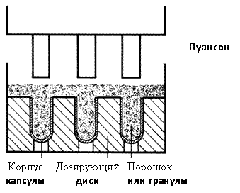
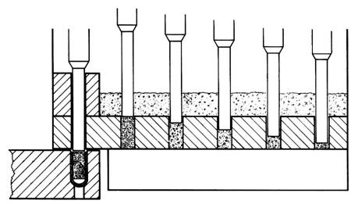
Методи інкапсулювання
Наповнення вдавлюванням
Дисковий метод дозування.

Slide 15
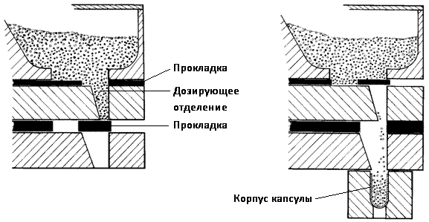
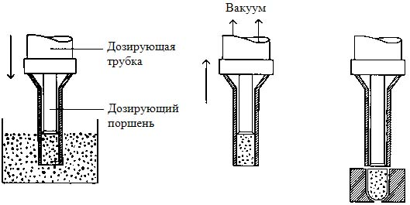
Метод подвійного скользування
Метод дозованих трубок

Slide 16
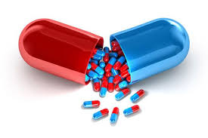
Контроль якості
Визначення середньої маси. Зважують 20 нерозітнутих капсул і визначають їх середню масу, потім - кожну окремо і порівнюють масу кожної капсули із середньою. Відхилення не повинно перевищувати ± 10%.
Визначення однорідності дозування. При утриманні в капсулі 0,05 г і менш лікарської речовини випробування проводять відповідно до статті «Таблетки», якщо немає інших вказівок у приватних статтях.
Визначення розпадання і розчинення проводять також згідно зі статтею «Таблетки». Якщо немає інших вказівок у приватних статтях, капсули повинні розпадатися або розчинятися в шлунково-кишковому тракті не довше ніж 20 хвилин. Серія вважається задовільною при розчиненні у воді не менше 75% діючої речовини (від змісту в лікарській формі) за 45 хвилин, при перемішуванні зі швидкістю 100 об / хв.
Упаковка. Капсули повинні випускатися в щільно закритій упаковці, яка захищає від впливу вологи.
Зберігання. Капсули слід зберігати в сухому, прохолодному місці, відповідно до вказівки нормативно-технічної документації на препарат.

Slide 17
Дякую за увагу !

